Slide 1

NỘI DUNG CHƯƠNG TRÌNH GIẢNG DẠY MÔN CẦU LÔNG
PHẦN MỞ ĐẦU: LỊCH SỬ RA ĐỜI VÀ PHÁT TRIỂN MÔN CẦU LÔNG
CHƯƠNG I. LÝ THUYẾT: NGUYÊN LÝ KĨ THUẬT CẦU LÔNG.
CHƯƠNG II. HỆ THỐNG KĨ THUẬT VÀ PHƯƠNG PHÁP GIẢNG DẠY KỸ THUẬT CẦU LÔNG.
CHƯƠNG III : CHIẾN THUẬT THI ĐẤU VÀ PHƯƠNG PHÁP GIẢNG DẠY.
CHƯƠNG IV. LUẬT CẦU LÔNG .
CHƯƠNG V. PHƯƠNG PHÁP TỔ CHỨC THI ĐẤU VÀ TRỌNG TÀI CẦU LÔNG

Slide 2
LỊCH SỬ MÔN CẦU LÔNG
1. Nguồn gốc của môn cầu lông.
Cầu lông được bắt nguồn từ trò chơi dân gian của một số dân tộc vùng Nam Á và Đông Nam Á vào khoảng cách đây 2000 năm.
Theo các tài liệu của trung quốc thì môn cầu lông được bắt nguồn từ trò chơi poona của Ấn Độ. Trò chơi này được phổ biến rộng rãi ở vùng poona và có tiền thân giống như môn cầu lông ngày nay. Khi chơi trò này người ta dùng bảng gỗ đánh vào một quả bóng được dệt bằng sợi nhung, ở trên có gắn lông vũ hai người đánh qua đánh lại cho nhau.

Slide 3
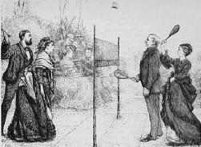
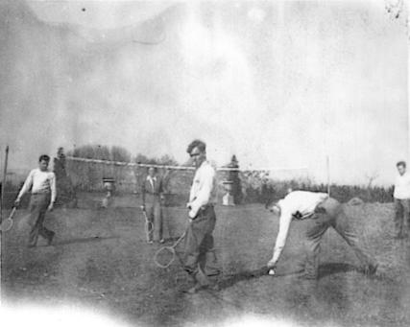
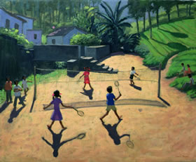
Vào những năm 60 của thế kỷ XIX, một số sĩ quan người Anh phục viên đã đem trò chơi này từ Ấn Độ về Anh Quốc và thay đổi dần cách chơi. Năm 1873 tại vùng Badminton của nước Anh, một sĩ quan quân đội đã phổ biến trò chơi này cho giới quí tộc của vùng. Do tính hẫp dẫn của trò chơi nên chẳng bao lâu nó được phổ biến rộng rãi trên khắp nước Anh. Badminton từ đó trở thành tên gọi tiếng Anh của môn cầu lông.

Slide 4
2. Sự phát triển môn cầu lông trên thế giới.`
Do sự phát triển nhanh chóng của môn cầu lông nên đến năm 1874 ở nước Anh, người ta đã biên soạn ra những luật thi đấu đầu tiên của môn cầu lông, đến năm 1877, những luật thi đấu đầu tiên mới được hoàn thiện và ra mắt người chơi.
năm 1893 Hội cầu lông nước Anh được thành lập. Đây là tổ chức xã hội đầu tiên của môn thể thao này trên thế giới được thành lập để quản lý và tổ chức phong trào. Năm 1899, hội này đã tiến hành tổ chức Giải cầu lông toàn nước Anh lần thứ nhất và sau đó cứ mỗi năm giải được tổ chức một lần và duy trì cho tới nay.

Slide 5
Ngay từ những năm cuối thế kỷ XIX, môn cầu lông đã được phổ biến rộng rãi ra ngoài nước Anh. Bắt đầu từ những nước từ những trong khối liên hiệp Anh rồi sang Pháp và một số nước châu Âu khác.
Đầu thế kỷ XX, cầu lông được lan truyền đến các nước châu Á và châu Mỹ, châu Đại Dương và cuối cùng là châu Phi. Trước tình hình đó ngày 5/7/1934 Liên đoàn cầu lông thế giới được thành lập viết tắt tiếng Anh là (IBF) International Badminton Federation, trụ sở tại Luân Đôn. Năm 1939, IBF đã thông qua luật thi đấu cầu lông quốc tế mà tất cả các nước hội viên đều phải tuân theo.

Slide 6
Từ những năm 20 đến những năm 40 của thế kỷ XX môn cầu lông được phát triển mạnh ở các nước châu Âu và châu Mĩ như Anh, Đan Mạch, Mỹ, Canađa, vv…Song vào những năm cuối của thập kỷ 40 trở lại đây ưu thế lại nghiêng về các nước châu Á. Trong các giải thi đấu lớn dần dần VĐV các nước châu Á đã giành được thứ hạng cao. Bắt nguồn từ Malaixia đến Inđônêxia, Trung Quốc, Thái lan và gần đây là Hàn Quốc Năm 1988 tại Olympic Seoul (Hàn quốc), cầu lông được đưa vào chương trình biểu diễn của đại hội. Đến năm 1992 tại Bacxêlona, cầu lông được đưa vào môn thi đấu chính thức của Đại hội thể thao Olympic.

Slide 7
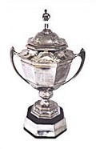
3. Một số giải cầu lông thế giới
3.1.Cup Thomas.
Cúp thomas tức là Giải Vô địch Cầu lông đồng đội nam của thế giới. Cup Thomas do Chủ tịch đầu tiên của Liên đoàn Cầu lông – Công tước Thomas hiến tặng năm 1939. Cúp cao 71cm, làm bằng bạc, giá trị lúc đương thời khoảng 3000 bảng Anh.
Cúp này trước đây được qui định 3 năm tổ chức 1 lần, hiện nay đổi lại 2 năm tổ chức 1 lần và tổ chức vào giữa 2 năm. Nội dung gồm đánh đơn 3 trận và đánh đôi 2 trận.

Slide 8

THOMAS CUP

Slide 9
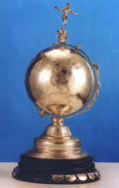
3.3. Cup Ubep.
Cúp Ubep là giải thi đấu đồng đội môn Cầu lông Thế giới, do một nữ vđv cầu lông ưu tú của nước Amh tên là Ubep tặng, cup này bắt đầu được tổ chức thi đấu từ năm 1956. phương pháp thi đấu cơ bản giống với thi đấu Cúp Thomas

Slide 10
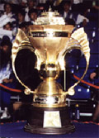
3.4. Cup Xudiman.
Cúp xudiman là cuộc thi đấu cầu lông đồng đội hỗn hợp của thế giới được bắt đầu từ năm 1980. Cứ hai năm tiến hành 1 lần vào các năm lẻ. Thi đấu gồm 5 nội dung: Đơn nam, đơn nữ, đôi nam, đôi nữ, đôi nam nữ hỗn hợp
3.5. Giải cầu lông vô địch thế giới.
Đây là một giải mới: VĐV được mời là những người có thành tích xuất sắc trong năm, đồng thời do Liên đoàn cầu lông thế giới mời đích danh.

Slide 11
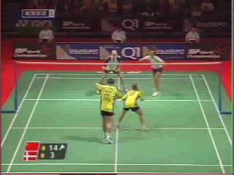
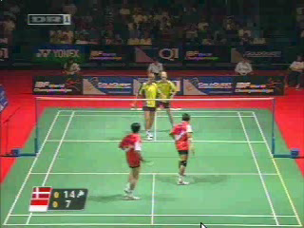
GIẢI VÔ ĐỊCH CẦU LÔNG THẾ GIỚI
Chung kết đôi nam nữ Quốc tế năm 2003
Chung kết đôi nam Quốc tế năm 2003

Slide 12
4. Sự phát triển cầu lông ở Việt Nam.
Cầu lông được du nhập vào Việt Nam theo hai con đường. Thực dân hoá và Việt kiều về nước, sự suất hiện của cầu lông ở Việt Nam được xác định là muộn hơn các môn thể thao khác. Mãi tới năm 1960 mới suất hiện vài câu lạc bộ ở các thành phố lớn như Hà Nội ,Sài Gòn. Đến năm 1961 Hà Nội đã tổ chức thi đấu giao hữu giữa các thành viên lần đầu tiên tại vườn Bách Thảo Hà Nội, song số người tham gia còn ít, trình độ chuyên môn còn thấp. Những năm sau đó do đất nước bị chiến tranh phong trào không đựoc nhân rộng mà còn bị tạm thời bị lắng xuống.

Slide 13
Đến năm 1975 sau khi đất nước thống nhất, phong trào tập luyện cầu lông mới thật sự phát triển cả về chiều rộng lẫn chiều sâu. Từ năm 1977 đến năm 1980 phong trào chủ yếu phát triển ở các thành phố, thị xã như thành phố Hồ Chí Minh, Hà Nội, Hải Phòng. An Giang, Cửu Long, Bắc ninh, Lai Châu.
Để lãnh đạo phong trào phát triển đúng hướng, TC TDTT (nay là UB TDTT) đã thành lập Bộ môn cầu lông, vào năm1977. Trường đại học TDTT cũng chính thức được thành lập bộ môn này (1977) và đưa môn học cầu lông vào chương trình đào tạo chính qui tại trường để cung cấp cán bộ GV, HLV, trọng tài cho toàn quốc.

Slide 14
Năm 1980 Giải vô địch cầu lông toàn quốc lần thứ nhất được tổ chức tại Hà Nội đánh dấu một bước ngoặt của cầu lông Việt Nam.
Ngoài giải vô địch toàn quốc. UB TDTTcòn tổ chức nhiều giải đấu cho nhiều đối tượng trên quy mô toàn quốc: Giải vô địch trẻ, và thiếu niên toàn quốc, giải người cao tuổi. giải HS các trường phổ thông, giải SV toàn quốc, được đưa vào chương trình thi đấu chính thức trong Đại hội TDTT toàn quốc, Hội khoẻ Phù Đổng.

Slide 15
- Tháng 8 năm 1990 Liên đoàn Cầu lông Việt Nam được thành lập (VBF)
- Năm 1993 Liên đoàn cầu lông Việt Nam trở thành thành viên chính thức của Liên đoàn cầu lông châu Á (ABC).
- Năm 1994 Liên đoàn cầu lông Việt Nam trở thành viên chính thức của Liên đoàn Cầu lông thế giới (IBF). Các sự kiện nói trên là điều kiện động lực thúc đẩy môn cầu lông Việt Nam phát triển theo su hướng hội nhập khu vực và thế giới.

Slide 16

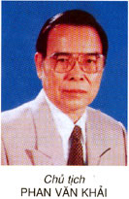
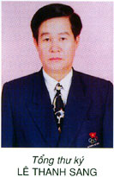
LIÊN ĐOÀN CẦU LÔNG VIỆT NAM
DANH SÁCH BAN CHẤP HÀNH
1 | Phan Văn Khải | Chủ tịch
2 | Nguyễn Minh Thông | Phó chủ tịch
3 | Nguyễn Xuân Thúc | Phó chủ tịch
4 | Lê Đăng Xu | Phó chủ tịch
5 | Lê Quí Đôn | Phó chủ tịch
6 | Lê Thanh Sang | Tổng thư ký

Slide 17
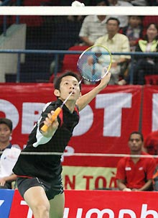
Tiến Minh bất ngờ đánh bại tay vợt số một thế giới
Vượt qua tay vợt người Malaysia Lee Chong Wei với tỷ số 2-1 vào tối 11/6, Nguyễn Tiến Minh xuất sắc giành quyền dự tứ kết giải cầu lông Singapore mở rộng 2009.
Tiến Minh hiện đứng ở vị trí thứ 11 thế giới. Trước đó, ở vòng đấu đầu tiên của giải, anh khá vất vả mới vượt qua tay vợt giữ vị trí 26 Sasaki Sho (Nhật Bản) cũng với tỷ số 2-1.
VĐV Tiến Minh

Slide 18
II. TÁC DỤNG CỦA TẬP LUYỆN VÀ THI ĐẤU CẦU LÔNG.
Đối với các thế hệ trẻ, tập luyện cầu lông có tác dụng làm phát triển và hoàn thiện hệ vận động trong đó bao gồm các hệ cơ, hệ xương, hệ thần kinh; đồng thời phát triển tương ứng các hệ thống cơ quan khác của cơ thể như hệ hô hấp, hệ tuần hoàn… Cùng với hệ phát triển cac hện thống cơ quan của cơ thể là sư phát triển các tố chất vận động thể lực quan trọng của con người như sức mạnh, sức nhanh, sức bền, khả năng phối hợp vận động. Ngoài ra tập luyện cầu lông còn góp phần tích cực hoàn thiện về nhân cách, rèn luyện các phẩm chất đạo dức, ý trí, tính tự tin, lòng quyết tâm.

Slide 19
Đối với những người cao tuổi, tập luyện cầu lông có tác dụng củng cố và duy trì sức khoẻ, chống lão hoá, và một số bệnh thường gặp ở tuổi già như huyết áp, xơ cứng động mạch, các bệnh về cột sống… Cơ thể khoẻ mạnh sẽ gúp người cao tuổi tự tin hơn trong cuộc sống và tạo ra niềm tin “sống vui, sống khoẻ, sống có ích” cho gia đình và xã hội.
Tập luyện và thi đấu cầu lông còn có tác dụng tăng cường tình đoàn kết, hữu nghị sự hiểu biết lẫn nhau giữa con người với con người, giữa các dân tộc và các quốc gia khác nhau trên thế giới.

